Slide 1


Projet NLP
-
Lyrics Analysis
Arthur Galerneau, Armand Dusart, Jules Enguehard

Slide 2
Sommaire
Le projet
Sources de données
Analyse graphique
DeepLearning model
Résultat et démonstration

Slide 3
Quel est le projet
L’objectif est d’analyser les lyrics d’un artiste afin de visualisé l ’évolution de son vocabulaire dans le temps et d’estimer le genre musical auquel il appartient.
Afin d’atteindre notre objectif, les technologies suivantes ont été utilisé :
Interface
Flask
Javascript
Plotly
APIs
API Spotify
API Genius
Deeplearning
Keras
LSTM
Word2vec

Slide 4


2. Sources de données
Obtention des données
Obtention des paroles
L’API Spotify nous a permis d’obtenir les données d’un artiste ou d’une playlist.
Les données sont générées par la requête d’un utilisateur puis stockées dans une base SQL (SQLite3) .
Dans le cas où les données sont déjà présentes, le retour est le résultats d’une question SQL.
L’API Genius n’a eu, dans le déroulement de notre projet, que pour unique but de nous fournir les paroles des musiques lorsque que c’était possible.
La combinaison de ces 2 API permettra de faire une analyse du vocabulaire d’un artiste.

Slide 5
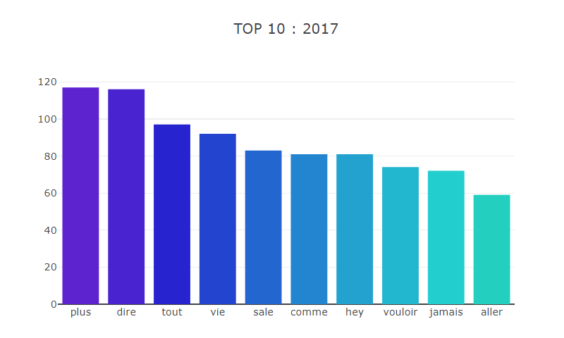
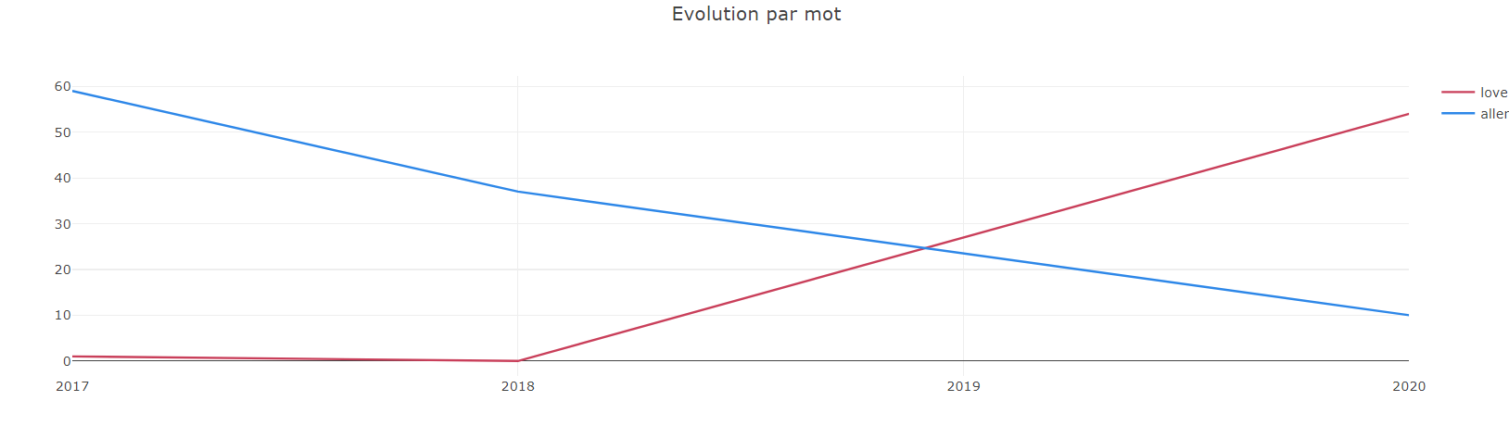
3. Analyse Graphique
Résultats (exemples) :
Preprocessing :
Spacy
Suppression des musiques dont la langue est autre que le français et l’anglais.
Suppression des chiffres et des caractères spéciaux (comprend la ponctuation).
Suppressions des lignes indiquant le refrain ou le début couplet (sous la forme [refrain], [verse1] ...)

Slide 6
4. DeepLearning models
Récupération des données :
L’API Genius permet d’obtenir 1000 musiques correspondant à un genre musical, ainsi que leur lyrics :
Country
Rap
RnB
Pop
Rock
Preprocessing :
Suppression des stopwords anglais et français
Application de la fonction lower
Suppression de la catégorie country trop peu représenté
Afin de décupler notre nombre de données, nous avons séparé les lyrics par phrase.

Slide 7

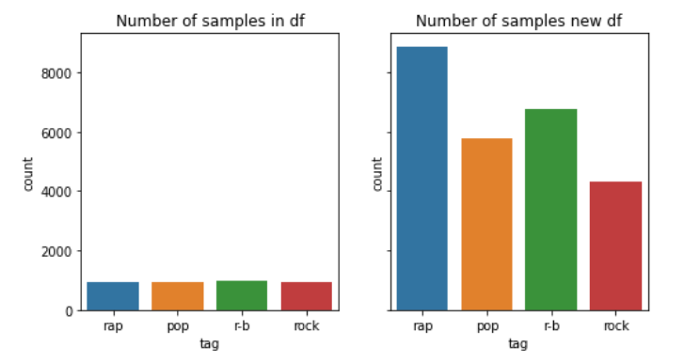
4. DeepLearning models
Choix des modèles
LSTM
Le modèle dispose de 4 labels, correspondant chacun à un genre musical.
De ce fait :
L’activation utilisée est softmax
L’optimizer choisi est RMSprop(lr=0.01)
La fonction de perte est categorical_crossentropy
Résultats du preprocessing

Slide 8
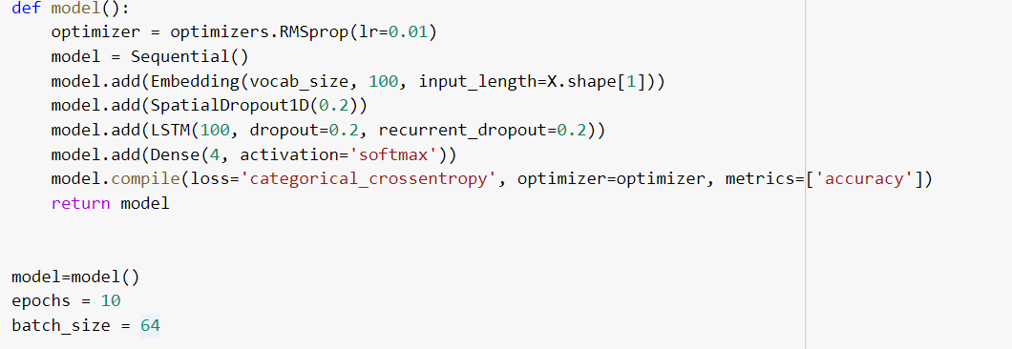
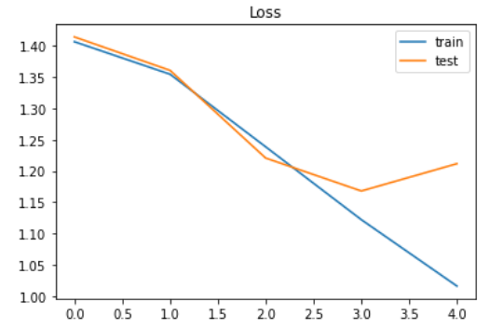
4. DeepLearning model
LSTM résultats

Slide 9
6. Résultat et démonstration

Slide 10
Merci !

